Slide 1
Förslag från tjänstemannaberedningen
Delregional Samverkan

Slide 2
Bilden nedan visar Regionens egen bild över relationerna mellan de olika samverkansnivåerna

Slide 3
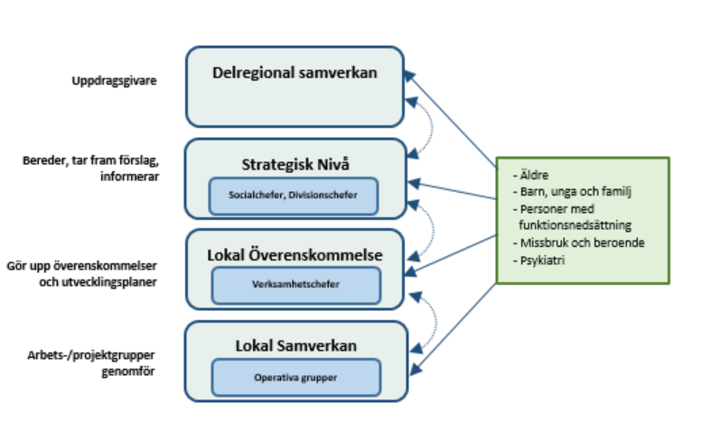
Tjänstemannaberedningens förslag på organisering

Slide 4
Vårdcentral - Teambaserad vårdform
Koordineringsansvar
En väg in (vårdcentralen koordinerar till steg1, 2 eller 3)
Teamet består av läkare från Region Skåne och
sjuksköterska från kommunen
Team – teamet uppstår ”i stunden”
Steg 3
Mobila team –
kvällar – nätter – helger
2018-03-01 -- tillsvidare
Efter koordinering från vårdcentral ansvarar Mobilt team för kraftigt sviktande patienter som annars hade behövts slutenvård
Upptagningsområde delar av Skåne eller hela Skåne
Mobila team bemannas av upphandlad entreprenör (tex Facks – upphandling pågår)
Akuta hembesök mellan kl 17 och 08 på vardagar samt helger
Steg 2
Mobila team - sjukhus
2017-10-01 -- tillsvidare
Efter koordinering från vårdcentral ansvarar Mobilt team för kraftigt sviktande patienter som annars hade behövts slutenvård
Upptagningsområde liknande KHM
Mobila team bemannas av sjukhusläkare dokumenterar i PMO
Planerade hembesök kl 08-17
Akuta hembesök kl 08-17
Planeringen pågår
Steg 1
Vårdcentralen
2017-01-01 -- tillsvidare
Vårdcentralens läkare gör hembesök till ”egna patienter”
Nära samarbete med kommunsjuksköterska
SIP (kallas via Mina Planer)
Planerade hembesök kl 08-17
Akuta hembesök kl 08-17
Patient inskriven i Mobilt läkarstöd
Lokalt avtal med kommunen reglerar inställelsetiden (enligt Ackrediteringsvilkoren 2017)
Upphandlat 24-timmars läkarstöd –tex Falcks

Slide 5
Förtydligande av uppdraget för Delregionala samverkansorgan
I uppdraget ingår även partsgemensam utveckling avseende hälso- och sjukvård i Skåne, inkl. psykiatri, barn- och ungdom, beroendevård m.fl.
Ytterligare förslag
Uppdrag till tjänstemannaberedningen att ta fram systematisk uppföljning där vi mäter till exempel volym- och kostnadsutveckling, SIP från båda parter.
Det finns behov av ett administrativt stöd för de olika nivåerna.

